Slide 1
nGrinder压力测试系统
开源、易用、高可用、可扩展

Slide 2
大纲
介绍
nGrinder特性
演示
脚本实例

Slide 3
介绍
实现多测试并行
基于web的管理
方便的脚本编辑、管理
支持Groovy脚本，jython脚本
目标服务器的监控
插件系统扩展

Slide 4
nGrinder特性
开源
易用

Slide 5
开源
开源
Apache license 2.0

Slide 6
易用
安装 超级简单
配置 开箱即用，在线配置
测试 直观、实用、灵活
报告 测试结果、监控信息图表展示
脚本 在线编辑、SVN管理、支持python和groovy类型

Slide 7
运行
无需安装，开箱即用
另附安装方法

Slide 8
配置
开箱即用，第一次启动时，系统配置自动生成
默认使用H2数据库，数据库schema自动创建
版本更新时，数据库schema自动更新
Agent，monitor模块从controller下载，无需配置
版本更新时，只需更新controller，Agent和monitor会自动更新
在线修改系统配置，多数修改无需重启

Slide 9
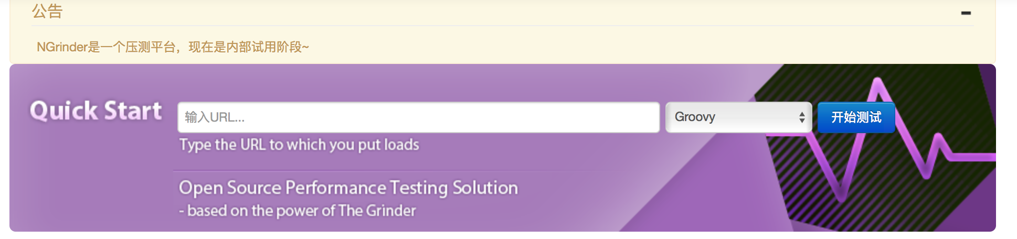
快速测试
在按照给出的安装方法启动war包后
输入url即可开始测试web service

Slide 10
测试配置
Agent个数
虚拟用户数(进程数，线程数)
运行脚本以及相关资源
测试目标(用于收集目标服务器的监控信息)
测试运行时间或次数
Ramp-up配置(以一定时间间隔启动进程或线程)
对测试统计对采样信息

Slide 11
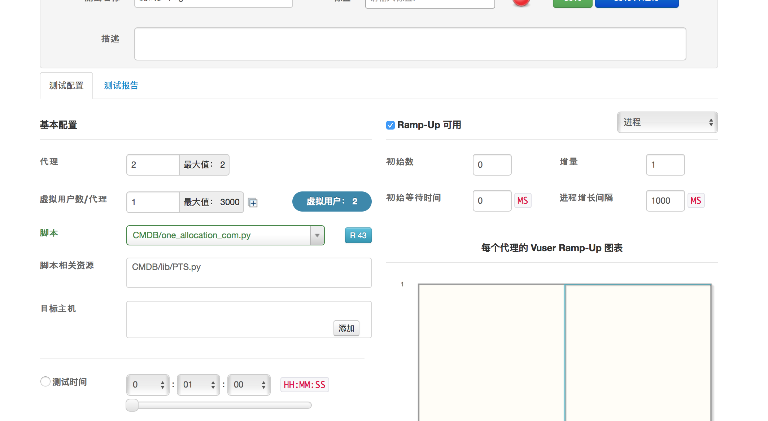
实例

Slide 12
运行测试
测试可调度执行，也可立即执行

Slide 13
测试运行状态
基本测试信息
查看实时TPS图
查看Agent的CPU，内存和网络收发速率
查看目标服务器的CPU，内存和网络收发速率
当前采样周期内的测试状态，包括平均TPS、平均测试时间、错误等
累计的测试状态

Slide 14
测试报告
基本测试信息
TPS信息
测试运行状态图：
TPS，平均测试时间，错误等
目标服务器的监控信息
CPU，内存，网络每秒收发包
下载完整的csv文件供分析

Slide 15
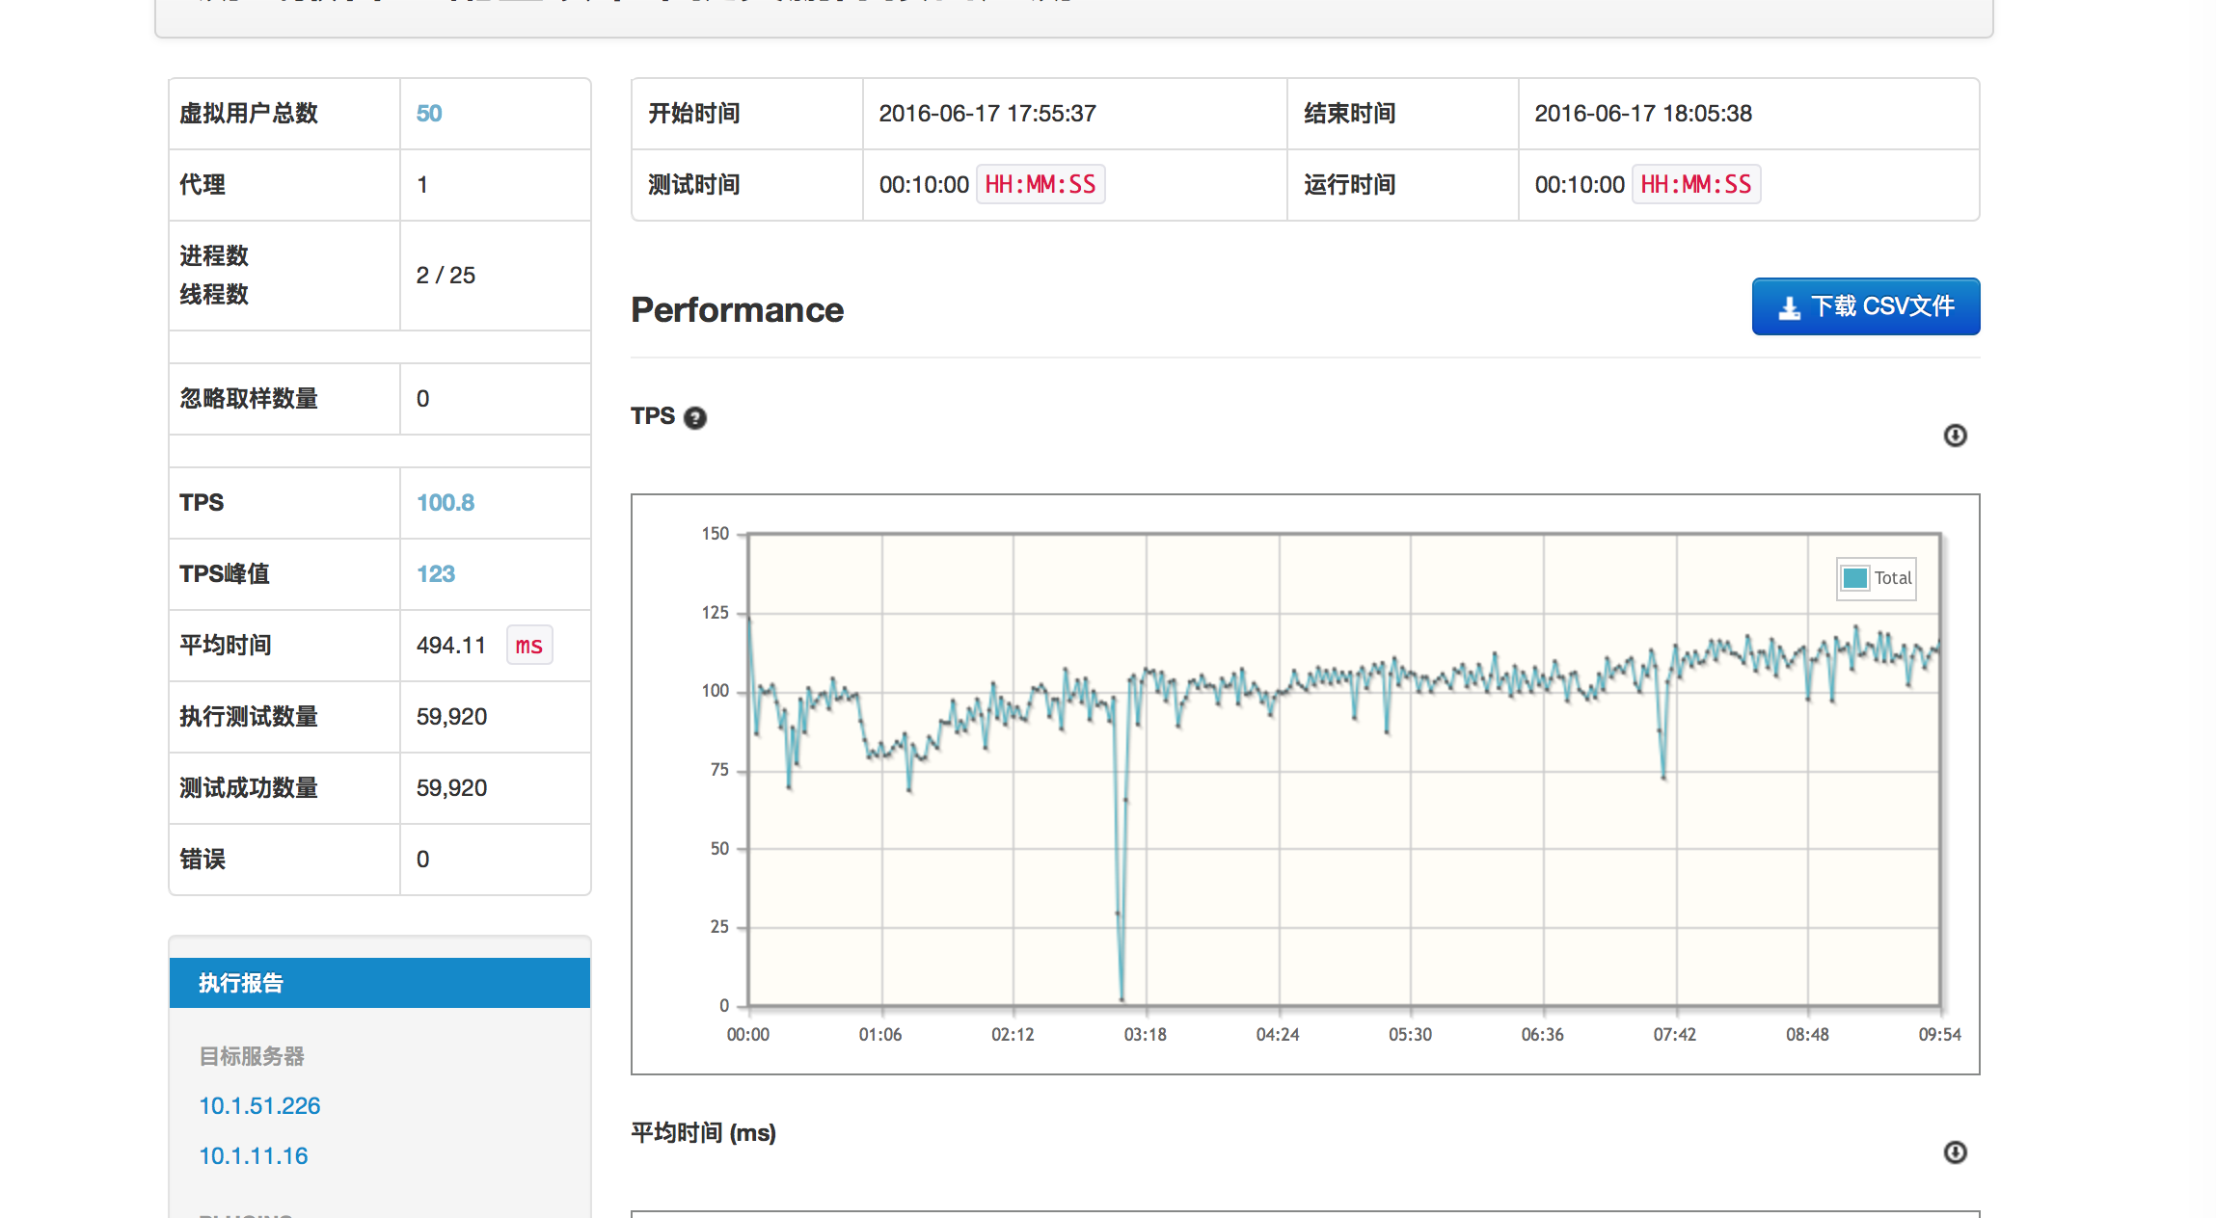
测试报告

Slide 16
测试脚本管理
使用内置SVN管理对脚本进行版本管理
可以使用SVN客户端工具查看、上传脚本
可以在web上直接上传，编写脚本
脚本模版，只需要输入url即可生成web服务对测试脚本
支持python和groovy脚本
4G可用内存，8核CPU，使用groovy脚本可以并发4000个虚拟用户
脚本可以使用其他java，python模块，或其他文件

Slide 17
脚本展示
可以在230上查看现有脚本

